Slide 1
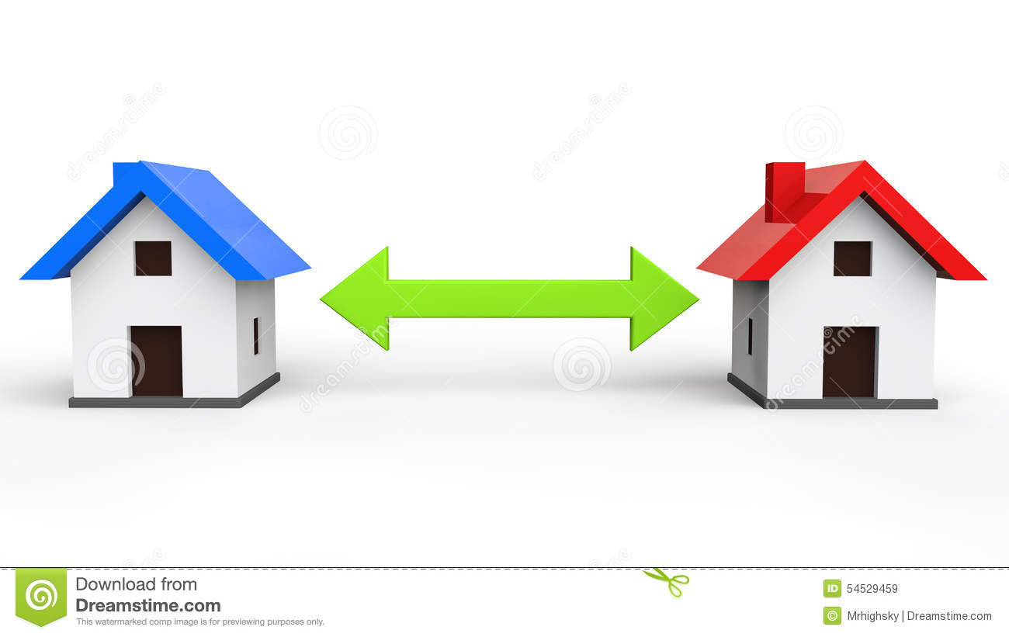
אלגוריתמי החלפה
אראל סגל-הלוי
חלק מהשקפים של: Wayne Racey
https://www.dreamstime.com/stock-illustration-d-house-exchange-concept-render-image54529459

Slide 2
החלפה
דוגמאות:
א. החלפת תורניות בין עובדים;
ב. החלפת חפצים משומשים בקהילה;
ג. החלפת חדרים בין סטודנטים במעונות.
למה לא להריץ אלגוריתם לחלוקה הוגנת?
- כי סטודנטים שכבר יש להם חדרים
יחששו להפסיד ויעדיפו לא להשתתף.

Slide 3
רציונליות ליחידים
הגדרה: אלגוריתם נקרא רציונלי ליחידים (individually rational), אם מצבו של כל משתתף לאחר הביצוע, טוב לפחות כמו מצבו לפני הביצוע.
כלומר: אף אחד לא מפסיד מהשתתפות – כולם משתתפים מרצונם החופשי.
שאלה: האם קיים אלגוריתם להחלפה שהוא אמיתי, יעיל-פארטו ורציונלי?

Slide 4
אלגוריתם מעגלי המסחר
Top Trading Cycles
Gale, Shapley, Scarf
0. מאתחלים גרף מכוון שבו:
הצמתים הם האנשים והבתים;
יש קשת מכל אדם לבית שהוא הכי רוצה,
ומכל בית לאדם שגר בו עכשיו.
א. מוצאים מעגל מכוון בגרף.
ב. מבצעים את ההחלפה במעגל.
ג. מוחקים מהגרף את הצמתים שהשתתפו בהחלפה.
ד. מעדכנים את הקשתות של האנשים שנשארו.
ה. חוזרים על שלבים א-ד עד שהגרף ריק.

Slide 5







אלגוריתם מעגלי המסחר בתמונות

Slide 6
אלגוריתם מעגלי המסחר
משפט: אלגוריתם מעגלי המסחר מסתיים.
הוכחה: כל עוד הגרף לא ריק, קיים לפחות מעגל מכוון אחד. לכן בכל שלב הגרף קטֵן עד שמתרוקן.
משפט: אלגוריתם מעגלי המסחר רציונלי.
הוכחה: כל משתתף מקבל בית שהצביע עליו. כל משתתף יכול להצביע על הבית שלו או על בית טוב יותר.

Slide 7
אלגוריתם מעגלי המסחר - אמיתיות
משפט: אלגוריתם מעגלי המסחר הוא אמיתי.
הוכחה: נניח שיוסי סוחר במעגל k כשהוא אמיתי ובמעגל j כשהוא מתחכם. נשווה בין מצבים אלו בשני מקרים.
מקרה א: j ≥ k. המסחר עד מעגל k-1 זהה בשני המצבים. לכן קבוצת הבתים שנשארו זמינים אחרי מעגל k-1 זהה בשני המצבים. וכשיוסי אמיתי הוא מקבל את הבית הכי טוב בקבוצה זו.
מקרה ב: j<k. המסחר עד מעגל j-1 זהה בשני המצבים. בסיבוב הבא כל הקשתות זהות בשני המצבים, פרט לקשת היוצאת מיוסי. כשיוסי מתחכם, הקשת היוצאת ממנו סוגרת מעגל עם בית כלשהו x. כשיוסי אמיתי, הוא נמצא בסופה של שרשרת המתחילה בבית x .כל עוד לא נסגר מעגל, כל השרשרת הזאת נשארת בגרף. בפרט, בית x עדיין נמצא בגרף כאשר מעגל k נסגר. לכן הבית שמקבל יוסי כשהוא אמיתי טוב לפחות כמו x. ***

Slide 8
אלגוריתם מעגלי המסחר - יעילות
משפט: אם כל יחסי ההעדפה הם חזקים (אין אדישות), אז אלגוריתם מעגלי המסחר יעיל פארטו.
הוכחה: בהינתן קלט מסויים, נגדיר:
שיבוץ א – של האלגוריתם; שיבוץ ב – אחר כלשהו.
נניח בשלילה ש-ב הוא שיפור פארטו של א.
יהי k הקטן ביותר כך שאדם ממעגל k מעדיף את ב.
בשיבוץ א, אדם זה מקבל את הבית הטוב ביותר מהבתים שלא נלקחו ע"י מעגלים k>j.
בשיבוץ ב מצבו טוב יותר, כלומר הוא מקבל חדר שבשיבוץ א ניתן לאדם ממעגל k>j.
בשיבוץ ב, אדם j מקבל בית אחר גרוע יותר או טוב יותר. אם הוא גרוע יותר - זה לא שיפור פארטו. אם הוא טוב יותר – k לא הראשון. זו סתירה להנחה. ***

Slide 9
אלגוריתם מעגלי המסחר –
יעילות ויציבות
משפט: אם כל יחסי ההעדפה הם חזקים (אין אדישות), אז אלגוריתם מעגלי המסחר יעיל פארטו.
הוכחה: שיעורי בית.
הגדרות:
קואליציה מערערת (blocking coalition) = קבוצת משתתפים שיכולה לפרוש ולבצע החלפת-בתים שהיא טובה באותה מידה לכל חברי הקבוצה וטובה יותר לחלק מחבריה.
שיבוץ יציב (core-stable allocation) = שיבוץ שבו אין קואליציה מערערת.

Slide 10
אלגוריתם מעגלי המסחר - יציבות
משפט: אם כל יחסי ההעדפה הם חזקים (אין אדישות), אז מנגנון מעגלי המסחר מוצא שיבוץ יציב.
הוכחה: נניח שקבוצת “הבדלנים” שוקלת לפרוש.
שיבוץ א = השיבוץ לבדלנים כשהם לא פורשים.
שיבוץ ב = השיבוץ לבדלנים כשהם כן פורשים.
יהי k הקטן ביותר כך שבדלן ממעגל k מרויח מהפרישה.
בשיבוץ א, הוא מקבל את הבית הטוב ביותר מהבתים שלא נלקחו ע"י מעגלים k>j.
בשיבוץ ב מצבו טוב יותר, כלומר הוא מקבל בית חדש ששייך לבדלן אחר ממעגל k>j.
מכאן שגם הבדלן האחר הרויח מהפרישה – בסתירה להנחה ש-k הוא הקטן ביותר. ***

Slide 11
אלגוריתם מעגלי המסחר - יציבות
משפט: אם כל יחסי ההעדפה הם חזקים, אז יש רק שיבוץ יציב אחד! (למה זה מעניין?)
הוכחה: נגדיר: שיבוץ א = השיבוץ של המנגנון,
שיבוץ ב = שיבוץ אחר כלשהו.
יהי k הקטן ביותר כך שמישהו ממעגל k במנגנון, משובץ אחרת בשיבוץ ב.
בשיבוץ א הוא מקבל את הבית הטוב ביותר מהבתים שלא נלקחו ע"י מעגלים k>j.
בשיבוץ ב הוא לא מקבל בית ממעגל k>j, ולכן מצבו פחות טוב.
==> משתתפי מעגל k יכולים לפרוש ולערער על שיבוץ ב. ==> שיבוץ ב לא יציב. ***

